Slide 1
Prática formal do orçamento de capital
Beatriz Pinheiro Trevisan 10407875
Luís Gustavo Campagna 10784122
Sarah Rodrigues da Silva 9845833
Thalis Rodrigues Pugas 10287121
Mateus Zanini Pires 9282499
Maria Aline de Araújo 10688921

Slide 2
Orçamento De Capital
Conceito:
Processo utilizado para analisar e classificar os riscos envolvidos em projetos de longo prazo.
Finalidade:
Mecanismo para identificar investimentos mais vantajosos.

Slide 3
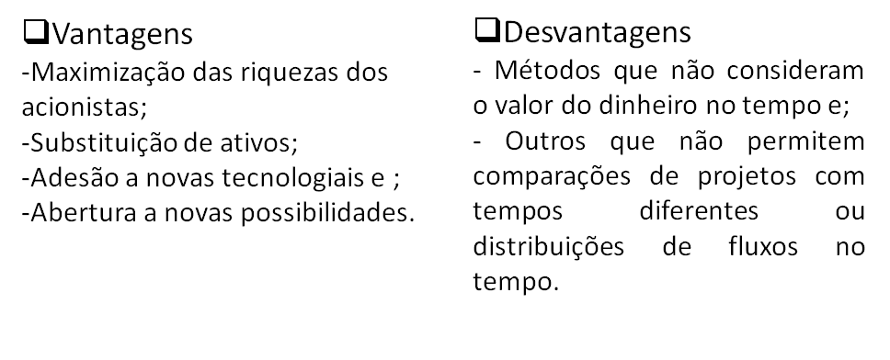
Orçamento De Capital

Slide 4
RAROC (Risk Adjusted Return on Capital)
Modelo que consiste no cálculo do retorno ajustado ao risco sobre o capital econômico alocado. A fórmula de cálculo do RAROC é definida por:
A utilização dessa metodologia, como auxílio na tomada de decisão das operações de crédito, fornece uma maior segurança para as instituições, pois indica quais operações devem ser aceitas ou não.

Slide 5
Valuation
Valuation é um processo de avaliação de uma empresa, que permite estimar o valor do negócio, a situação financeira e as possibilidades de crescimento a longo prazo. Pode ser resumido como sendo a somatória dos fluxos de caixa descontados, tanto os negativos quanto os positivos, com a seguinte equação:
Reflete de forma mais consistente o valor da empresa do que o valor obtido a partir de técnicas contábeis.

Slide 6
Outros Métodos
PAYBACK: período de tempo necessário para que as receitas líquidas de um investimento recuperem o desembolso correspondente ao investimento inicial;
PAYBACK DESCONTADO: foi desenvolvido para corrigir a falha do payback que consiste no fato de que o valor do dinheiro não é considerado no tempo;
ÍNDICE DE LUCRATIVIDADE: é o quociente entre o valor presente dos fluxos de caixa futuros esperados e o valor do investimento inicial.

Slide 7
O caso em si
A organização estudada
- A Valore Brasil opera no fornecimento de serviços de consultoria financeira e empresarial, especializada nas áreas de avaliação de empresas, planejamento sucessório, fusões e aquisições. Além disso, também atua com melhoria de processos.
-Atualmente almeja ser referência regional em consultoria de gestão empresarial, Nacional em avaliação de empresas (Valuation) e no tocante a Gerenciamento de Processos de Negócio.

Slide 8
O Valuation como ferramenta para a organização
Ferramenta que permite à gestão guiar esforços no sentido de gerar maior valor para seus acionistas
Sugestões de mudanças nas estruturas da organização, de capital, mix de produtos investimentos giro, formação de preço de venda, etc

Slide 9
O uso das informações
Utilizam-se informações para tomadas de decisão relacionadas a gestão dos ativos e de investimentos futuros da empresa, dado que pretende-se agregar valores à organização.
Através de investimentos, modificações nos produtos, preços, estoque, replanejando as formas de gerir as pessoas, os processos, os sistemas e até mesmo as metas.

Slide 10
Maturidade da ferramenta
Existem 5 métodos principais de avaliação de empresas destacados pela Valore:
1- Contábil, método pouco utilizado que se baseia no valor do patrimônio líquido e no Balanço Patrimonial.
2- Liquidação, desconsidera marca e clientes calculando a diferença de ativo e passivo.
3-Mercado, fornece o valor da empresa de capital aberto através do valor das ações no mercado multiplicado pela quantidade de ações disponíveis.
4-Múltiplos, método considerado pela empresa, simplista e arriscado o qual apresenta o valor da empresa com base em suas semelhantes e transações já realizadas.
5- Fluxo de caixa descontado, método utilizado pela Valore. Mais completo,considera fatos históricos, imobilizados, lucros, projeções de mercado, clientes, marca e risco.

Slide 11
A implantação
As empresas utilizam o valuation por dois motivos principais:
1) Intuito de negociar sua venda e, portanto, necessidade em saber quanto vale para se chegar em acordo com o comprador em potencial.
2) Usar o valuation como ferramenta, seria como uma forma de indicador de controle, pois mesmo detecta pontos específicos, relacionados à pesquisa e desenvolvimento, margem, volume de vendas, etc.

Slide 12
Exemplos da implantação
Guiando Telecom, empresa de softwares que visa a redução e otimização dos custos de outras empresas. Auxiliada pela Valore
Agrofito que comercializa insumos agrícolas, uso do valuation para melhoria de gestão

Slide 13
Conclusão
Ferramenta para análise de desempenho e tomada de decisão
Através das informações geradas pelo processo de orçamento de capital é possível estabelecer um parâmetro para avaliação do capital investido na operação/negócio e, consequentemente pode-se avaliar a qualidade do investimento.
Dessa forma auxiliando o processo de tomada de decisão principalmente nas decisões de longo prazo (previsões de desembolsos, entradas, investimentos).

Slide 14
Diversidade dos métodos
Na prática e na literatura nota-se que há uma grande variedade de métodos para a realização do orçamento de capital (RAROC, Valuation, Payback, Payback Descontado, Índice de Lucratividade, VPL, TIR, WACC).
Apesar de todos esses instrumentos apresentarem a mesma finalidade, há vantagens e desvantagens nas suas aplicações, o que acontece devido a algumas dessas ferramentas envolvem mais aspectos na sua equação, logo se tornando mais sofisticada. Assim o uso de certos métodos podem ser mais atrativos do que outros.

Slide 15
Outros exemplos:
Setor Hoteleiro em Florianópolis
Métodos utilizados na avaliação do orçamento de investimentos.
Gestor deve ponderar os critérios de cada método para o julgamento final.

Slide 16
RAROC e Instituições Financeiras
Comparação entre dois negócios com perfis de riscos diferentes.
2. Avaliação de desempenho
3. "A idéia essencial do RAROC é a de que, em lugar de avaliar o fluxo de caixa anual efetivo ou prometido de um empréstimo (como os juros líquidos e as comissões), o gerente de crédito compara o rendimento esperado do empréstimo a seu risco. Assim, em lugar de dividir o rendimento pelo ativo, é dividido por alguma medida de risco do ativo (empréstimo) ". SAUNDERS (2000)
UMA CONTRIBUIÇÃO À GESTÃO DO RISCO DE CRÉDITO BASEADO NO MODELO RAROC - RETORNO AJUSTADO AO RISCO DO CAPITAL. Seiji, Nelson.

Slide 17
Referências
PADOVANI, Ileane Raymundo Valuation – Avaliação de empresas. Monografia (Graduação em Ciências Contábeis) – Centro Universitário Católico Salesiano Auxilium – UNISALESIANO, São Paulo, 2011.
HORNGREN, C. T.; FOSTER, G.; DATAR, S. M. Contabilidade de Custos. 9. ed. Rio de Janeiro: LTC, 2000.
FREZATTI, F. Orçamento Empresarial: Planejamento e controle gerencial. São Paulo: Atlas, 2000.
Souza, P., Lunkes, R., & Borba, J. (2014). PRÁTICAS DE ORÇAMENTO DE CAPITAL: UM ESTUDO NO SEGMENTO DE PAPEL E CELULOSE DA BM&FBOVESPA. INMR - Innovation & Management Review, 11(3), 56-78
BRAGA, Roberto. Fundamentos e Técnicas de Administração Financeira. 3. Ed. São Paulo: Atlas, 1989.

